Slide 1
นำเสนองานวิชาการ 2561
1-2 ปี ที่ผ่านมา ไอทีได้พัฒนางาน อะไรบ้าง มาแลกเปลี่ยนเรียนรู้ และแบ่งปันกัน
KhaoKit 4.0

Slide 2
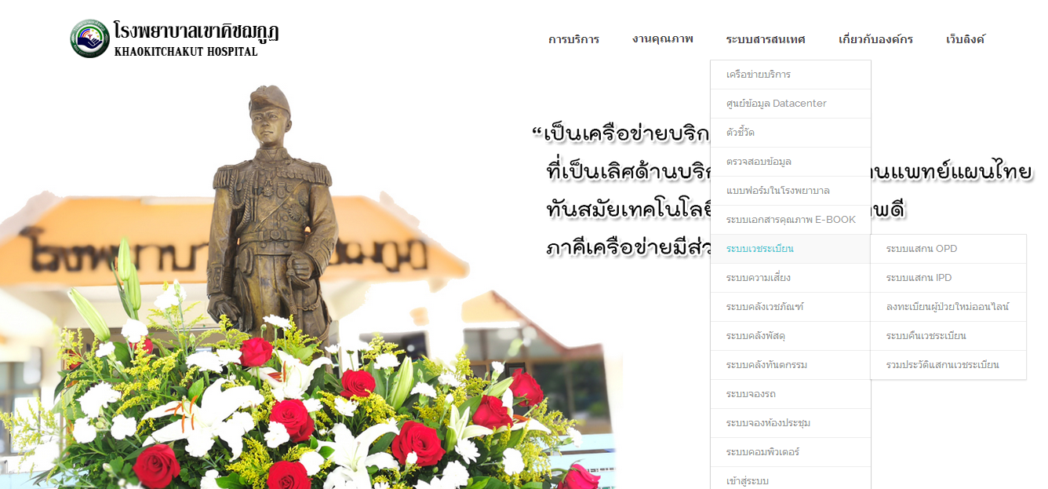
ระบบสารสนเทศในปี 2561

Slide 3
งานเวชระเบียน ระบบลงทะเบียนผู้ป่วยใหม่ออนไลน์

Slide 4
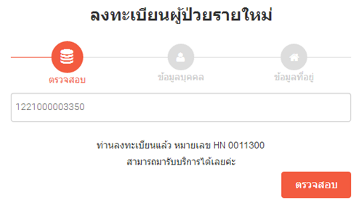
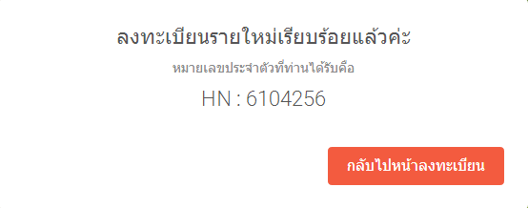
การลงทะเบียนผู้ป่วยใหม่

Slide 5
งานเวชระเบียน ระบบติดตามเวชระเบียน
เลือกช่วงวันที่ ที่ต้องการปรับเวชระเบียน

Slide 6
สังเกตแท็บตัวCในโปรแกรม Hosxp
ช่วยให้สะดวกและง่ายขึ้นในการติดตามบัตร
สามารถตามบัตรคนไข้กลับมาได้ครบถ้วน
บัตรยังไม่กลับมาห้องบัตร
บัตรกลับมาและสแกนเรียบร้อยแล้ว

Slide 7
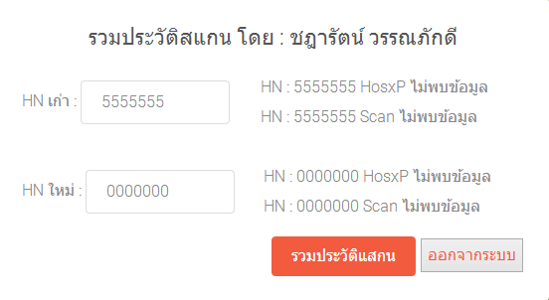
งานเวชระเบียน ระบบรวมประวัติการสแกนเวชระเบียน

Slide 8
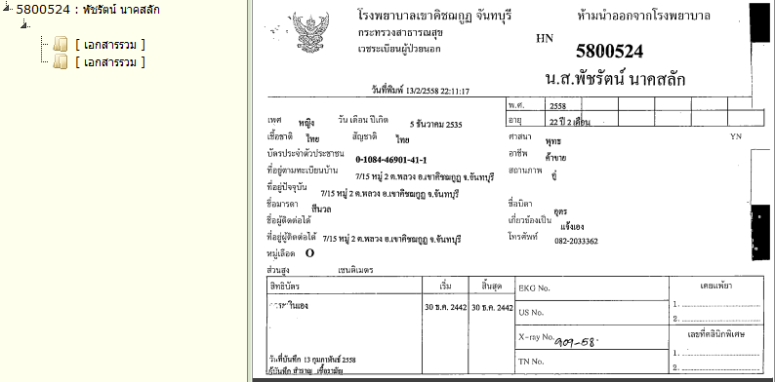
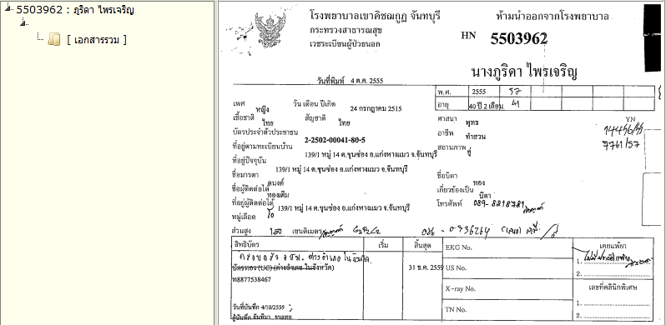
เวชระเบียนที่มีการรวมการสแกน

Slide 9
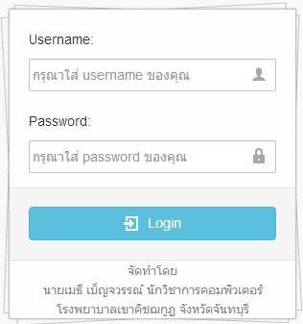
งานบริหาร
ระบบคลังพัสดุ
1
เข้าเว็บ
2
ล็อกอิน
3
คีย์เบิก
4
รับของ

Slide 10
คีย์เบิกพัสดุ

Slide 11
เซ็นรับพัสดุ

Slide 12
งานเภสัชกรรม ระบบสั่งซื้อยาสมุนไพรออนไลน์

Slide 13
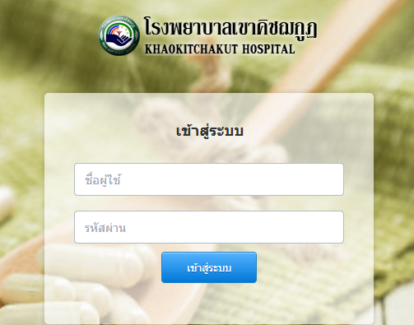
ระบบสั่งซื้อยาสมุนไพรออนไลน์
เลือกซื้อยาสมุนไพร

Slide 14
จัดการสินค้า

Slide 15
เช็คสถานะการสั่งซื้อ

Slide 16
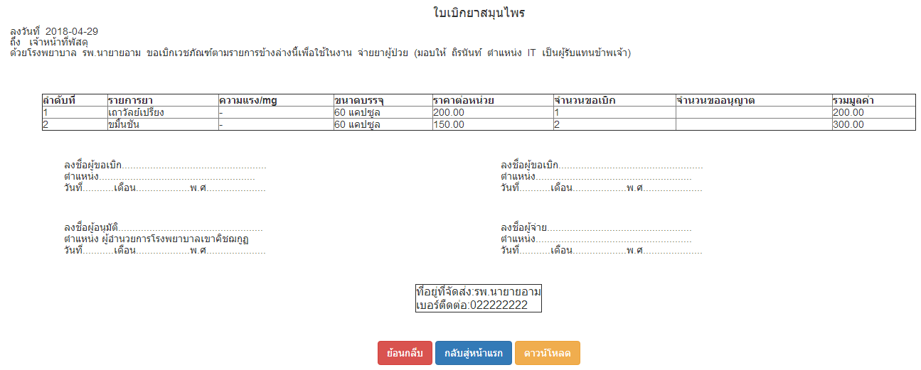
ใบเบิก

Slide 17
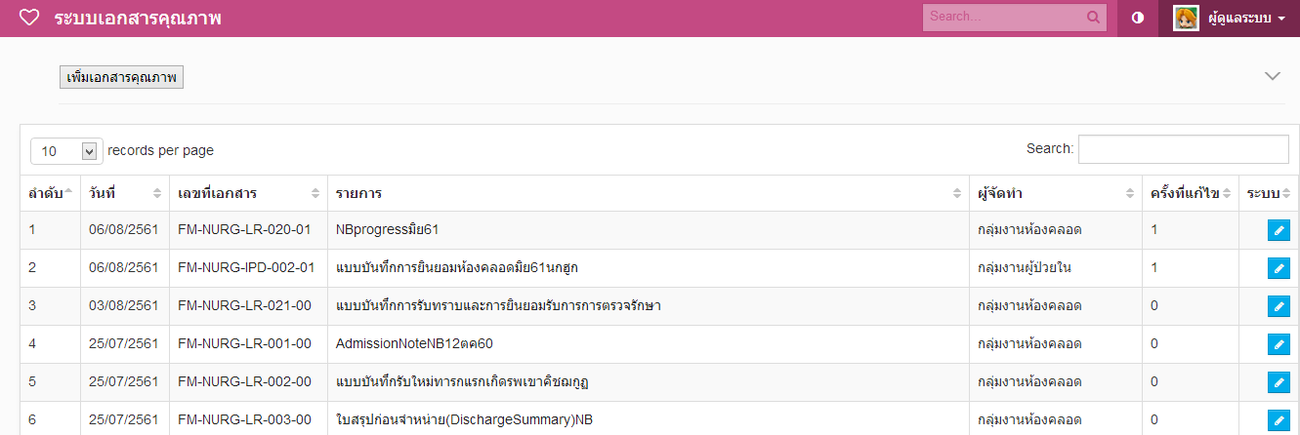
งานบริหาร ระบบเอกสารคุณภาพ E-BOOK
รายการเอกสารคุณภาพ

Slide 18
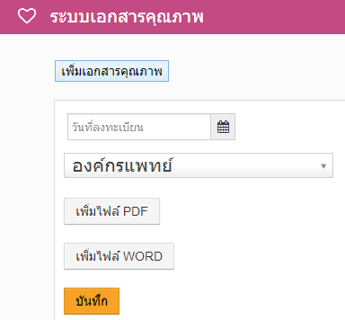
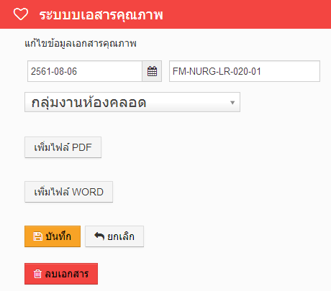
ระบบเอกสารคุณภาพ E-BOOK
เพิ่มเอกสาร
แก้ไขเอกสาร

Slide 19
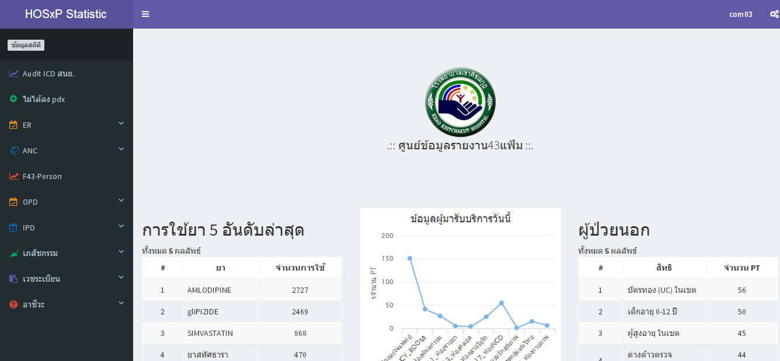
ระบบตรวจสอบ 43 แฟ้ม

Slide 20
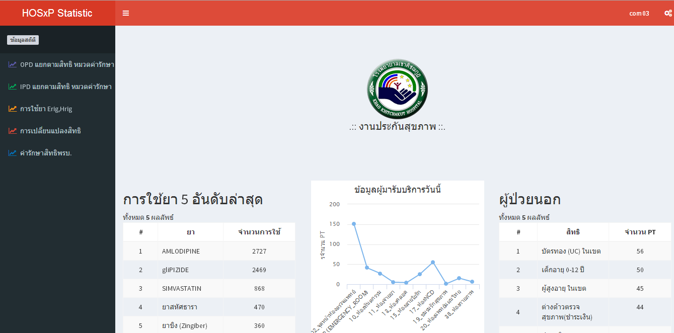
ระบบหลักประกันสุขภาพ

Slide 21
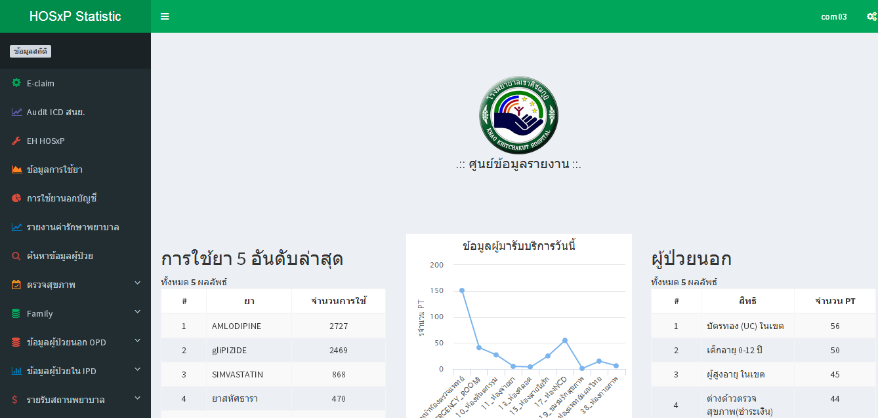
ข้อมูลรายงาน

Slide 22
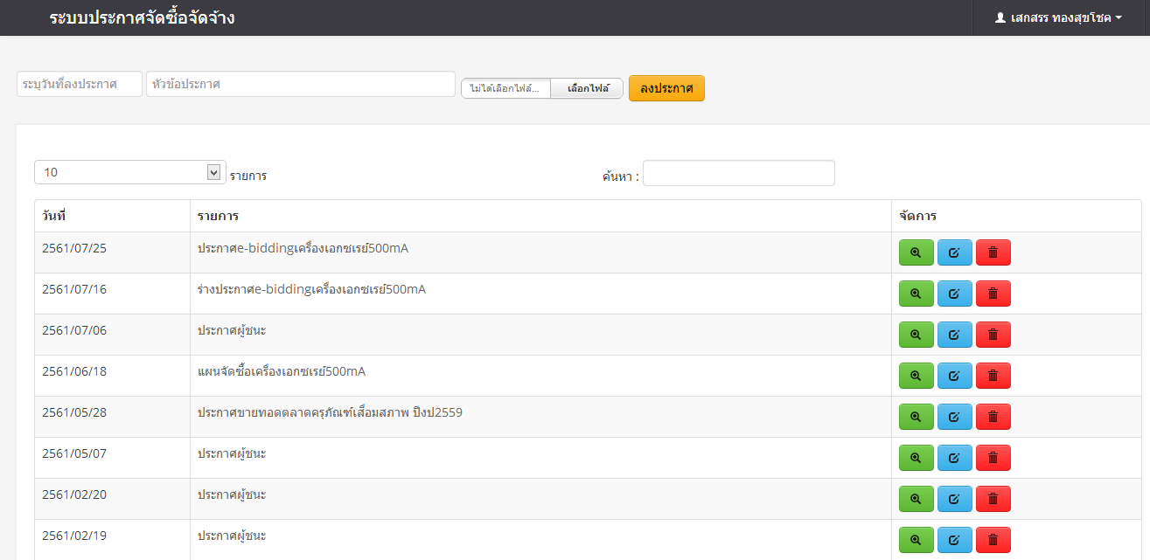
งานบริหาร ระบบประกาศจัดซื้อจัดจ้าง

Slide 23
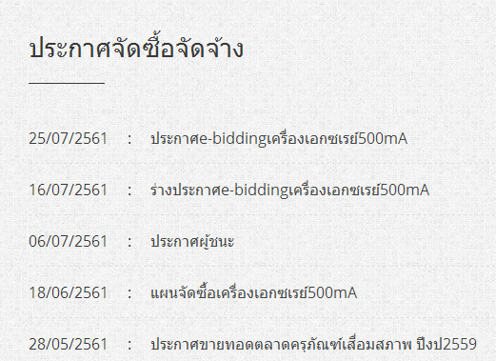
รายการประกาศจัดซื้อจัดจ้าง

Slide 24
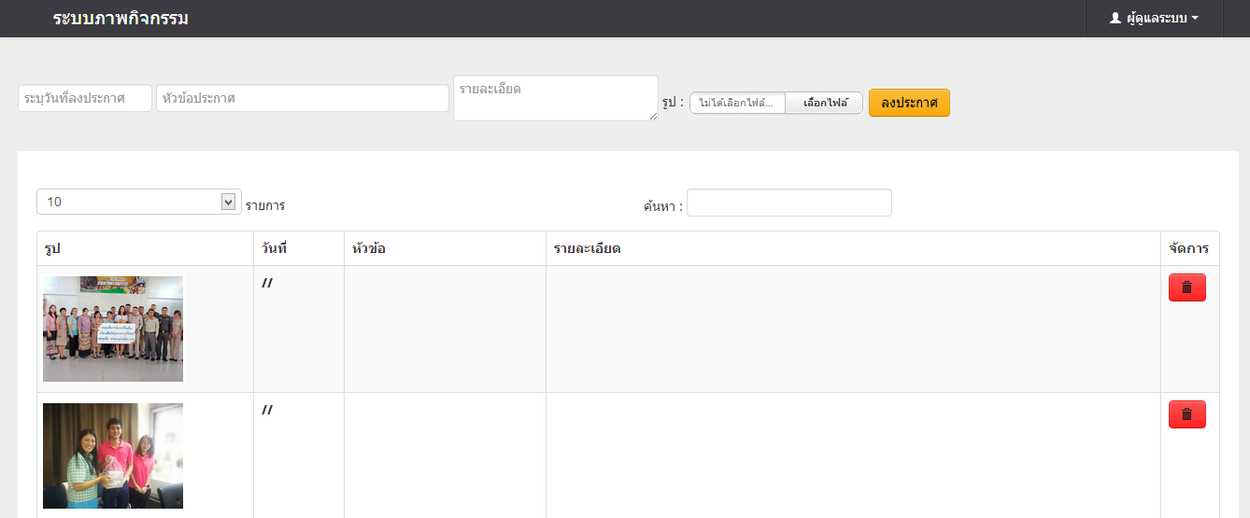
ระบบภาพกิจกรรม

Slide 25
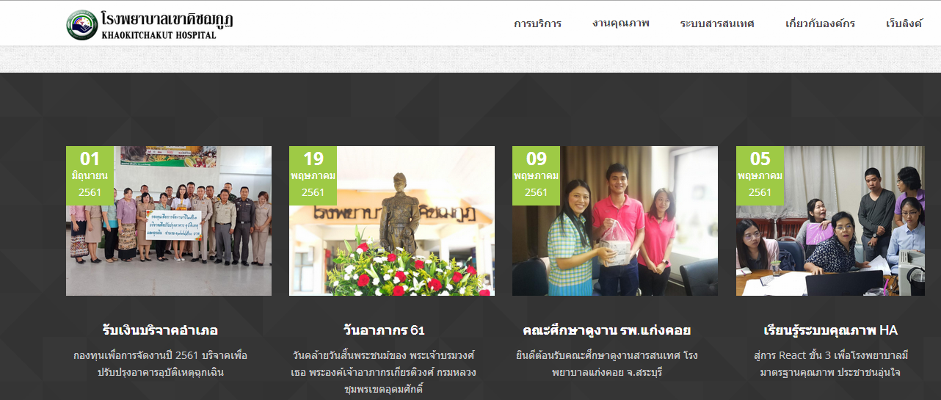
รายการภาพกิจกรรมหน้าเว็บ

Slide 26
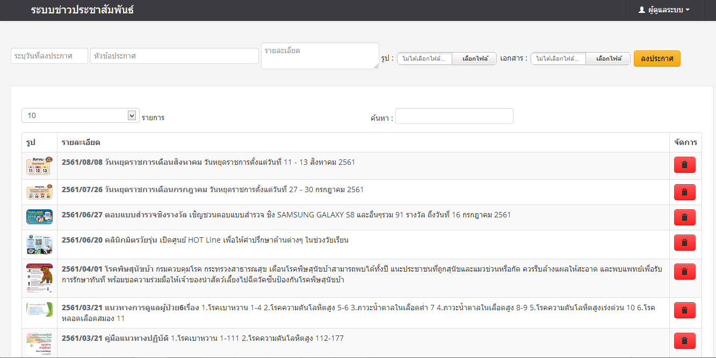
ระบบข่าวประชาสัมพันธ์

Slide 27
รายการข่าวประชาสัมพันธ์

Slide 28
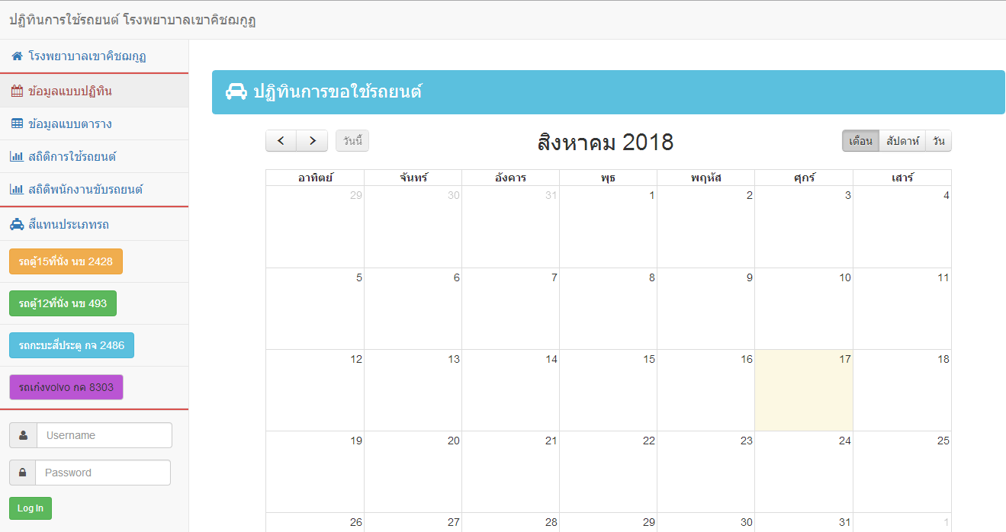
งานบริหาร ระบบขอใช้รถยนต์

Slide 29
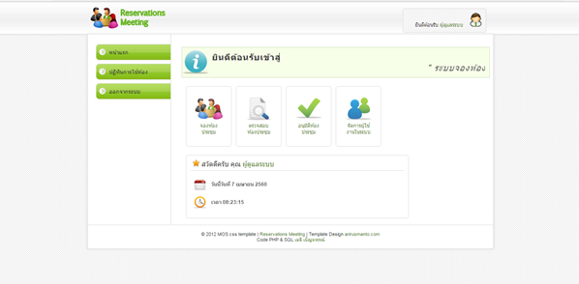
งานบริหาร ระบบขอใช้ห้องประชุม

Slide 30
ระบบแบบสอบถามออนไลน์
สามารถสร้างแบบสอบถามเองได้
ส่งลิงค์เพื่อตอบแบบสอบถาม

Slide 31
- หน้าประมวลผลคำตอบ
ระบบแบบสอบถามออนไลน์

Slide 32
ระบบติดต่อสอบถาม

Slide 33
รายการติดต่อสอถาม

Slide 34
รางวัลผู้เข้าร่วมนำเสนอ
ความสนุกยังมีต่อใน EP7. งานคุณภาพ QOF

